Slide 1
Полтавська обласна бібліотека для дітей ім. Панаса Мирного
Участь бібліотеки і Національному Сорочинському ярмарку

Slide 2
Національний Сорочинський ярмарок – це п’ять сонячних, радісних, наповнених життям серпневих днів, що довго житимуть в серцях тисяч учасників та сотень тисяч дітей. Приймаючи участь у ярмарку, ми переконалися у тому, що бібліотечний заклад може бути повноцінним його учасником. Пропонуємо приєднатися до нас і створити “Бібліотечне Містечко Майстрів” з усієї України, або взяти участь у ярмарках, фестивалях та різноманітних святах свого регіону.

Slide 3
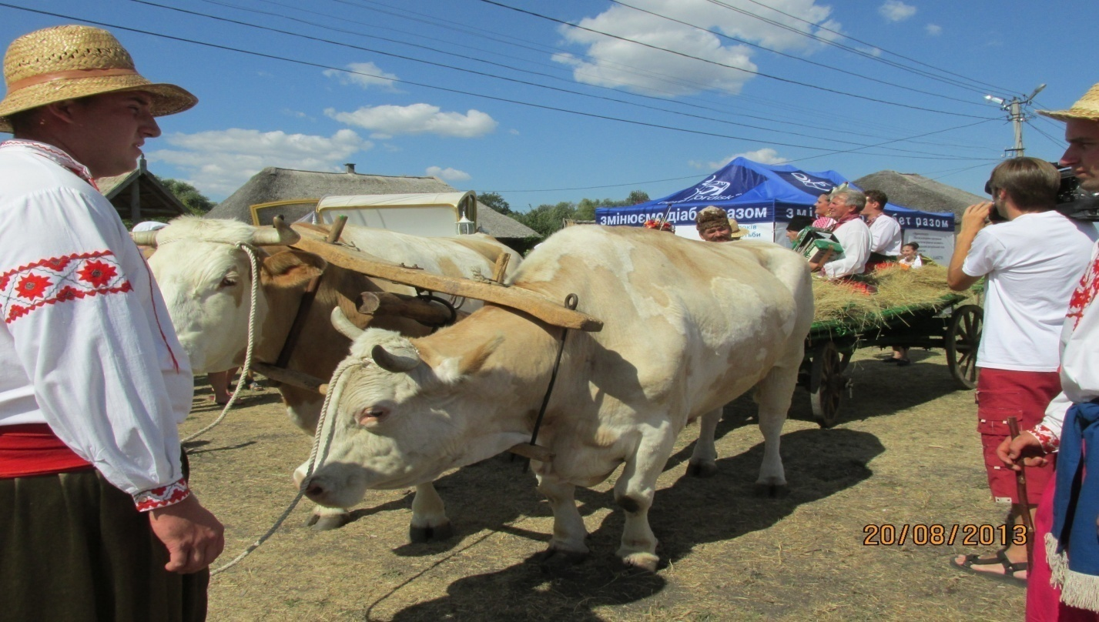
Мета
- представити бібліотечну спільноту на міжрегіональному рівні;
- забезпечити рекламу бібліотекам;
- навчити всіх охочих творити власними руками.

Slide 4
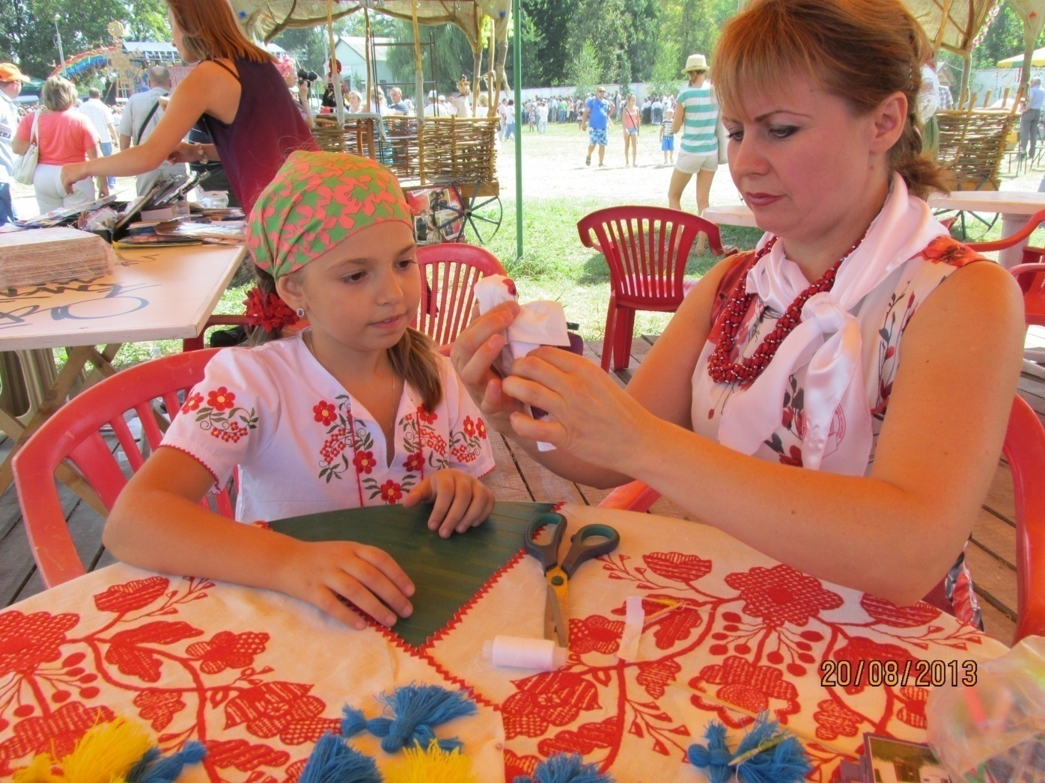
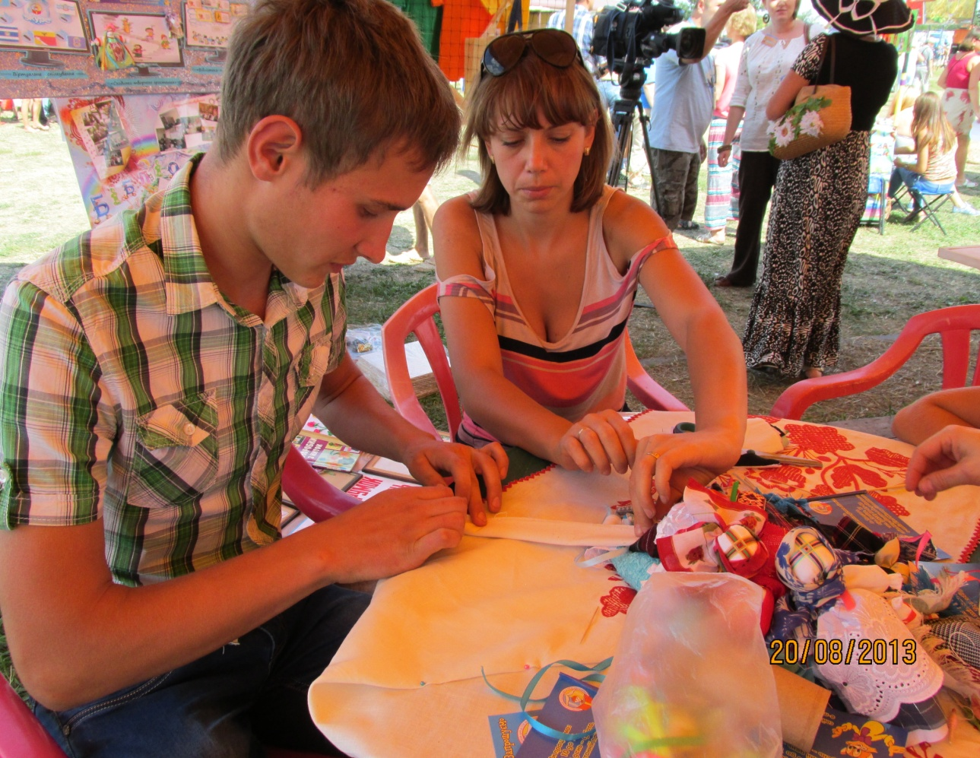
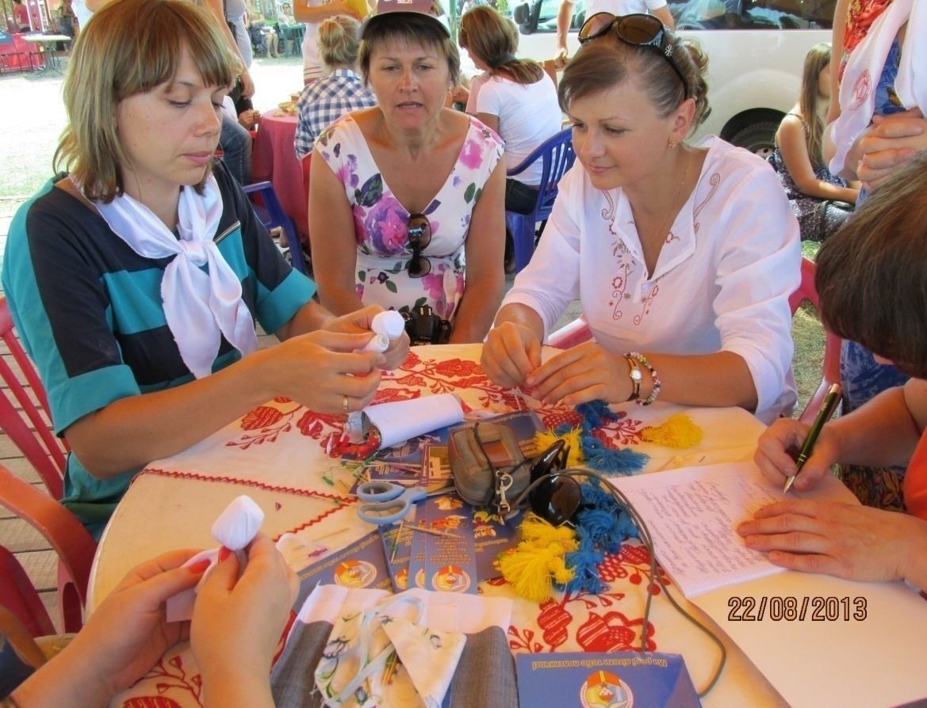

Slide 5
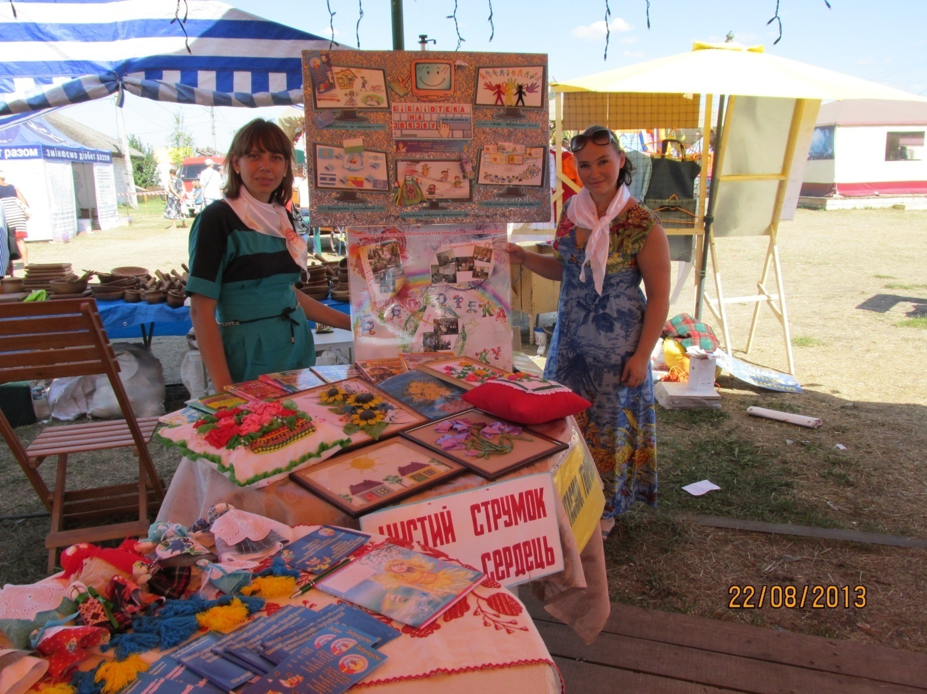
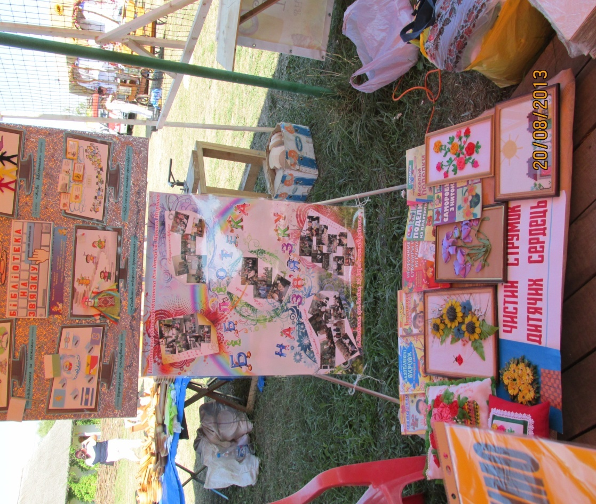

Slide 6
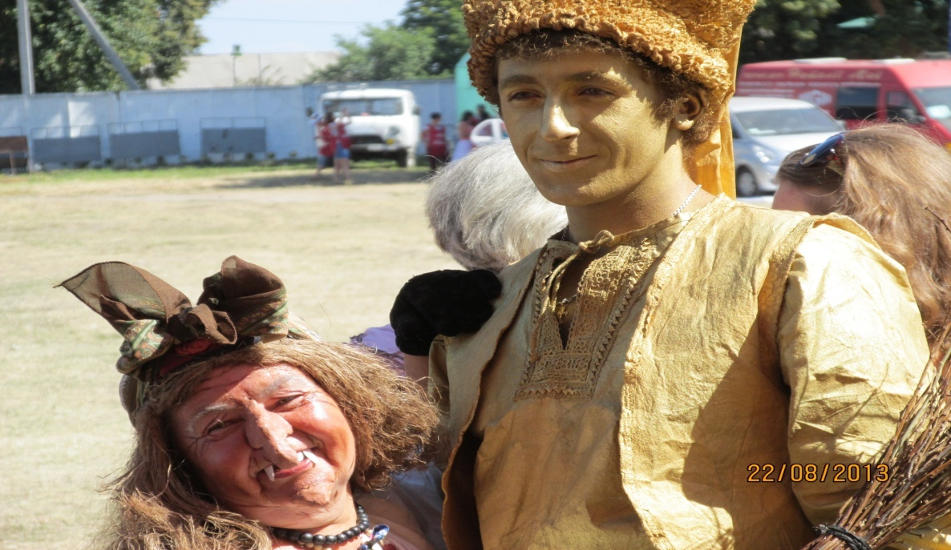
Очікувані результати
- формування позитивного іміджу бібліотеки;
- залучення потенційних читачів;
- забезпечення змістовного дозвілля дітей та батьків на Ярмарку;
- розширення кола читання для дітей;

